Slide 1
آموزش برنامه نویسی
مصطفی محمدرضایی
کارشناسی ارشد فیزیک ( اتمی – مولکولی )
دانشگاه شهید چمران اهواز
Mostafa_mohammadrezaee@yahoo.com

Slide 2
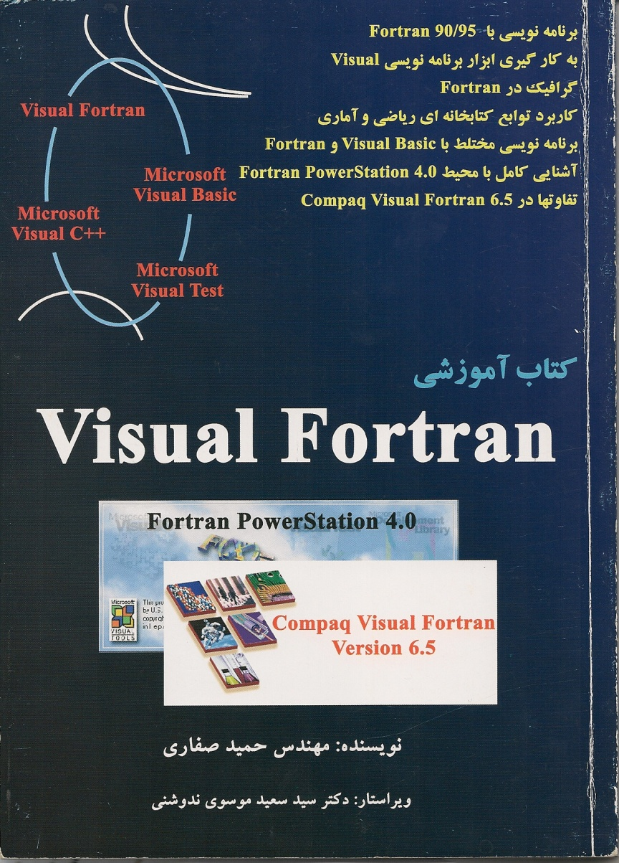
معرفی کتاب Recommended Textbooks
کتاب آموزشی Visual Fortran
نویسنده : مهندس حمید صفاری
saffari@pwit.ac.ir
ویژگی ها : بهترین کتاب آموزشی – در زمینه ی برنامه نویسی – که اینجانب تا به حال دیده است. نویسنده محترم، قصد تجدید چاپ آن را ندارند ولی اجازه ی تکثیر آن را برای آموزش دانشجویان داده اند.
این کتاب در 150 صفحه تنظیم شده است ولی به دلایلی که حین آموزش مطرح خواهد شد، نویسنده توانای آن به شکل استادانه ای تمام نیازهای یک دانشجوی علاقمند را در 26 صفحه – صفحه ی 1 تا 26 – آورده است.

Slide 3
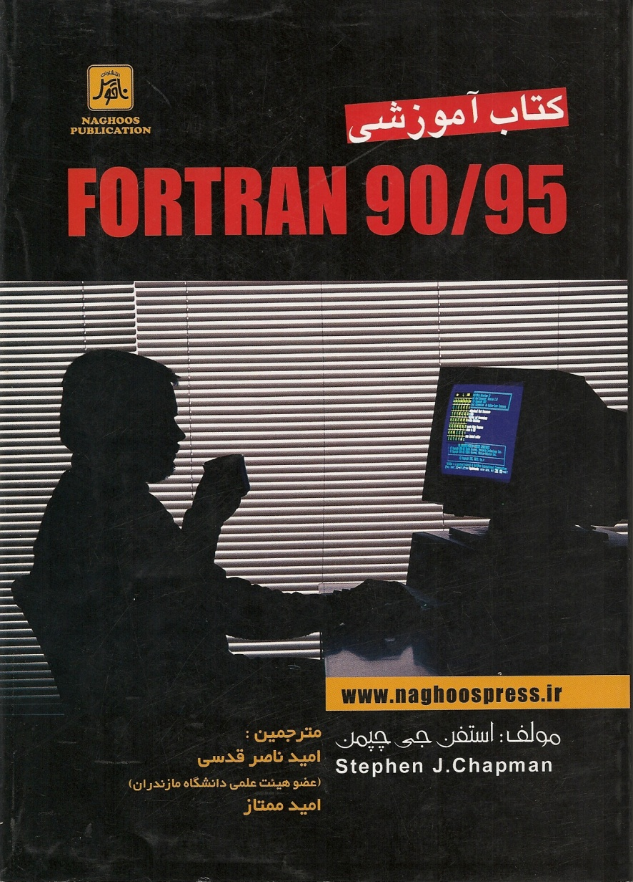
معرفی کتاب Recommended Textbooks
کتاب آموزشی 90/95 Fortran
مترجم : امید ناصر قدسی عضو هیئت علمی دانشگاه مازندران
امید ممتاز
ویژگی ها : کامل ترین کتاب آموزشی – در زمینه ی برنامه نویسی فرترن – که اینجانب تا به حال دیده است. نویسنده محترم، تسلط فوق العاده ای بر روش های برنامه نویسی داشته اند وابتکار ایشان در ارائه ی “ شیوه ی صحیح برنامه نویسی” ،“ تله های برنامه نویسی” و “خلاصه دستورات” بی نظیر است. این کتاب در 8 فصل – 512 صفحه – تنظیم شده است.
ناشر : انتشارات ناقوس
www.naghoospress.ir (برای خرید آنلاین)
قیمت : 12000 تومان

Slide 4
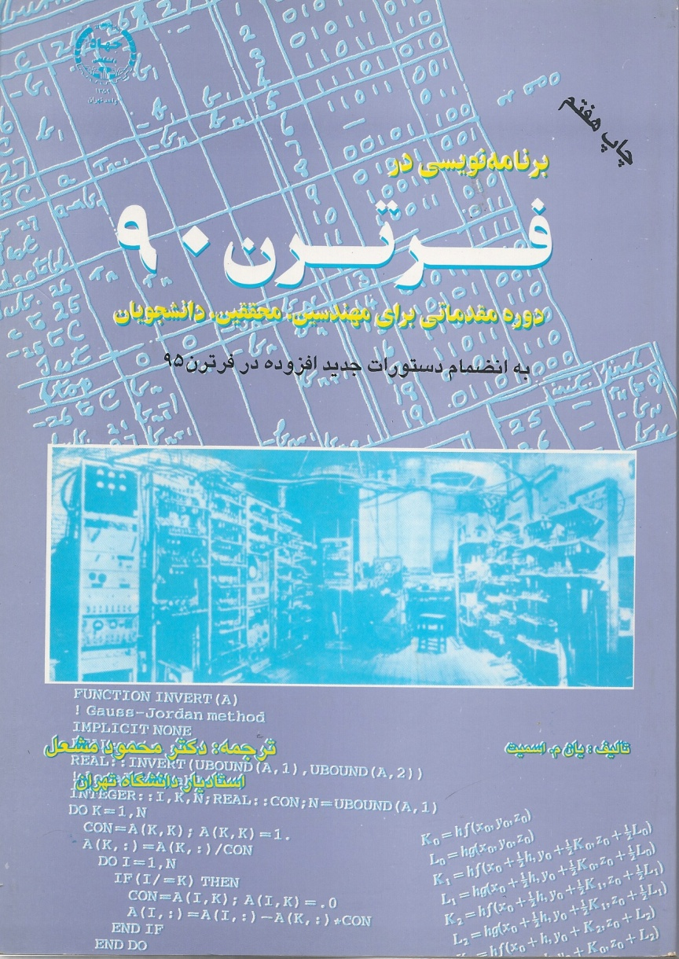
معرفی کتاب Recommended Textbooks
برنامه نویسی در فرترن 90
مترجم : دکتر محمود مشعل استادیار دانشگاه تهران
ویژگی ها : در این کتاب با دستورات جالبی آشنا خواهید شد. مطالعه ی روزنامه وار و به قصد یافتن مطالب خاص آن را پیشنهاد می کنم.(البته پس از فراگیری برنامه نویسی در فرترن)
این کتاب در 13 فصل و 6 ضمیمه – 257 صفحه – تنظیم شده است.
ناشر : انتشارات جهاددانشگاهی واحد تهران
http://nasher.jahat.ir
تلفن مرکز پخش : 2 – 66490740
66481003
قیمت : 3800 تومان

Slide 5
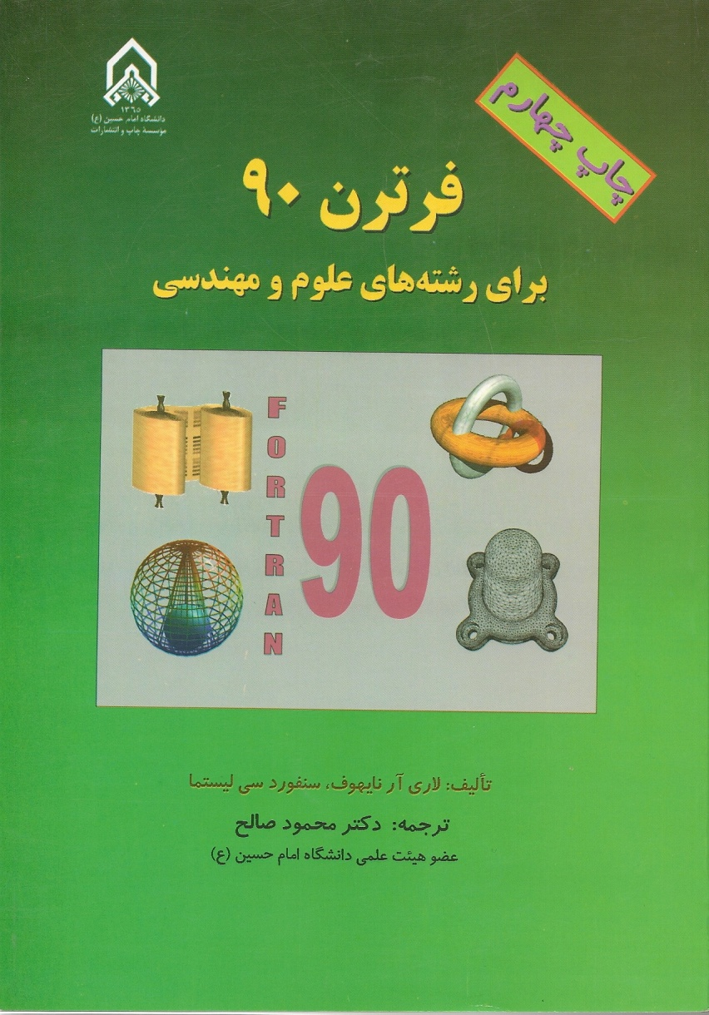
معرفی کتاب Recommended Textbooks
فرترن 90 برای رشته های علوم و مهندسی
مترجم : دکتر محمود صالح
عضو هیات علمی دانشگاه امام حسین(ع)
ویژگی ها : این کتاب به صورت خودآموز گردآوری شده و متن آن روان است. مثال های متعددی را در بر دارد و مترجم محترم ، بیش از 16 ترم متوالی آن را تدریس کرده است.
این کتاب در 10 فصل و 2 ضمیمه – 350 صفحه – تنظیم شده است.
ناشر : انتشارات دانشگاه امام حسین(ع)
تلفن مرکز پخش : 8883927 - 66954179
قیمت : 5200 تومان

Slide 6
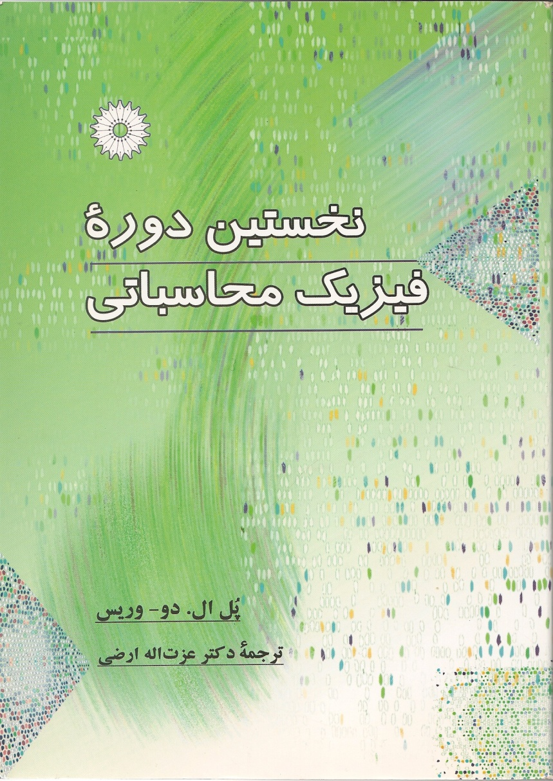
معرفی کتاب Recommended Textbooks
نخستین دوره ی فیزیک محاسباتی
مترجم : دکتر عزت اله ارضی
ویژگی ها : این کتاب همانطور که از نامش بر می آید، برای تدریس فیزیک محاسباتی نوشته شده است. نویسنده ی محترم، به خوبی می دانسته که کاربرد فیزیک محاسباتی - به عنوان سومین روش معتبر و مکمل روش های تجربی و نظری – فقط از طریق برنامه نویسی امکان پذیر است.لذا به نحو شایسته ای از قابلیت های این زبان، در مثال های متعدد آن بهره برده است. این کتاب در 7 فصل و 3 ضمیمه – 440 صفحه – تنظیم شده است.
ناشر : مرکز نشر دانشگاهی www.iup.ir
قیمت : 4700 تومان ( کتاب همراه با CD )

